Slide 1
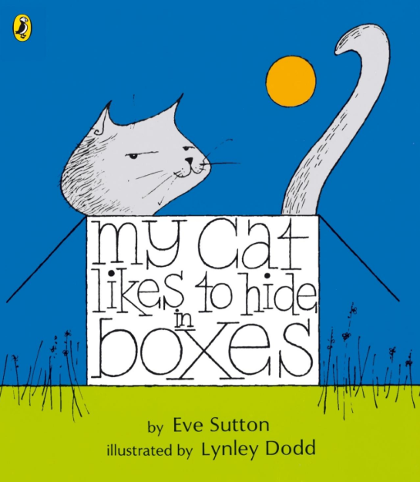
A treasure hunt reading game about «My cat likes to hide in boxes» by Eve Sutton
Welcome to this reading activity. This is how it works:
Start the Powerpoint presentation.
Read the texts and look at the picture.
Find the right number and klick on it. If you are correct, the story goes on. If not, you need to go back and read again.
Have fun and enjoy the story!
Let’s start.

Slide 2
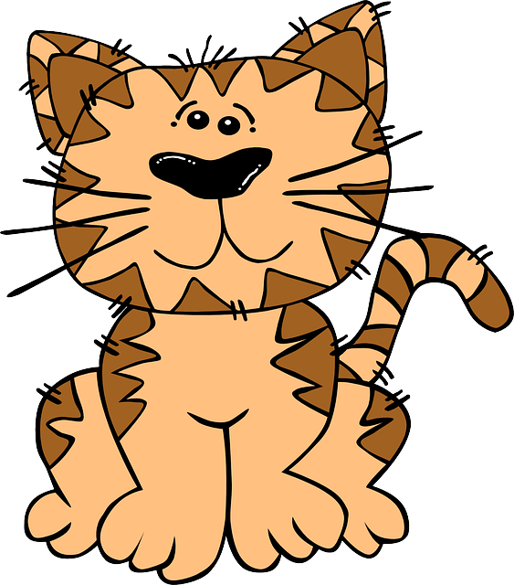
This is my cat.
My cat likes to hide in …
B
A
Bild von Vadim_P auf Pixabay
Bild von OpenClipart-Vectors auf Pixabay
Bild von Clker-Free-Vector-Images auf Pixabay

Slide 3
The cat from France
Liked to sing and …
A
B
Bild von Clker-Free-Vector-Images auf Pixabay
Bild von OpenClipart-Vectors auf Pixabay
Bild von kulau_designs auf Pixabay

Slide 4
The cat from Norway
Got stuck in the …
…doorway.
… mouse hole.
A
B
Bild von Clker-Free-Vector-Images auf Pixabay

Slide 5
The cat from Spain
Flew an …
… aeroplane!
… hot air balloon!
A
B
Bild von Clker-Free-Vector-Images auf Pixabay

Slide 6
The cat from Greece
Joined the …
A
B
Bild von OpenClipart-Vectors auf Pixabay
Bild von GraphicMama-team auf Pixabay

Slide 7
The cat from Brazil
Caught a …
… very bad chill.
… headache.
B
A
Bild von Clker-Free-Vector-Images auf Pixabay

Slide 8
The cat from Berlin Played the …
violin
piano
A
B
Bild von Clker-Free-Vector-Images auf Pixabay

Slide 9
The cat from Japan
Waved a …
… big blue fan.
… big blue hat.
A
B
Bild von Clker-Free-Vector-Images auf Pixabay
Bild von Fine Mayer auf Pixabay
Bild von Clker-Free-Vector-Images auf Pixabay

Slide 10
BUT MY CAT LIKES TO HIDE IN BOXES.
THE END

Slide 11
Oh dear!
You are wrong.
Go back and read again.
Go back!
Bild von TukTukDesign auf Pixabay

